Slide 1
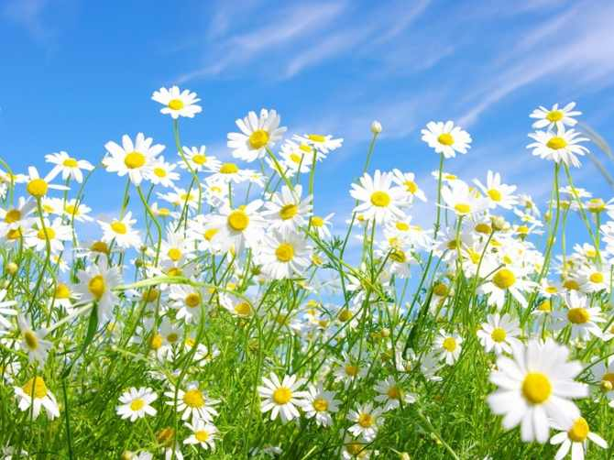
Чем можно заниматься летом?
Выполнила воспитатель первой младшей группы Дергунова Т.В.

Slide 2
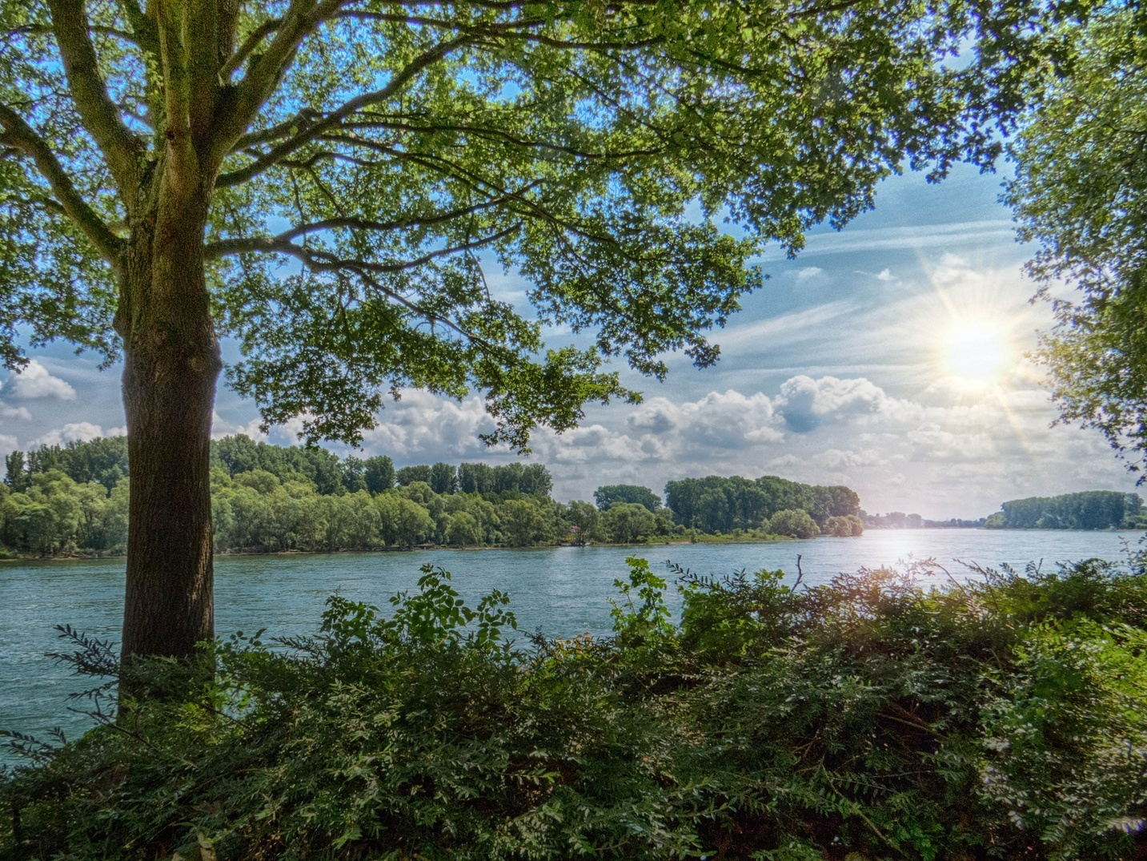
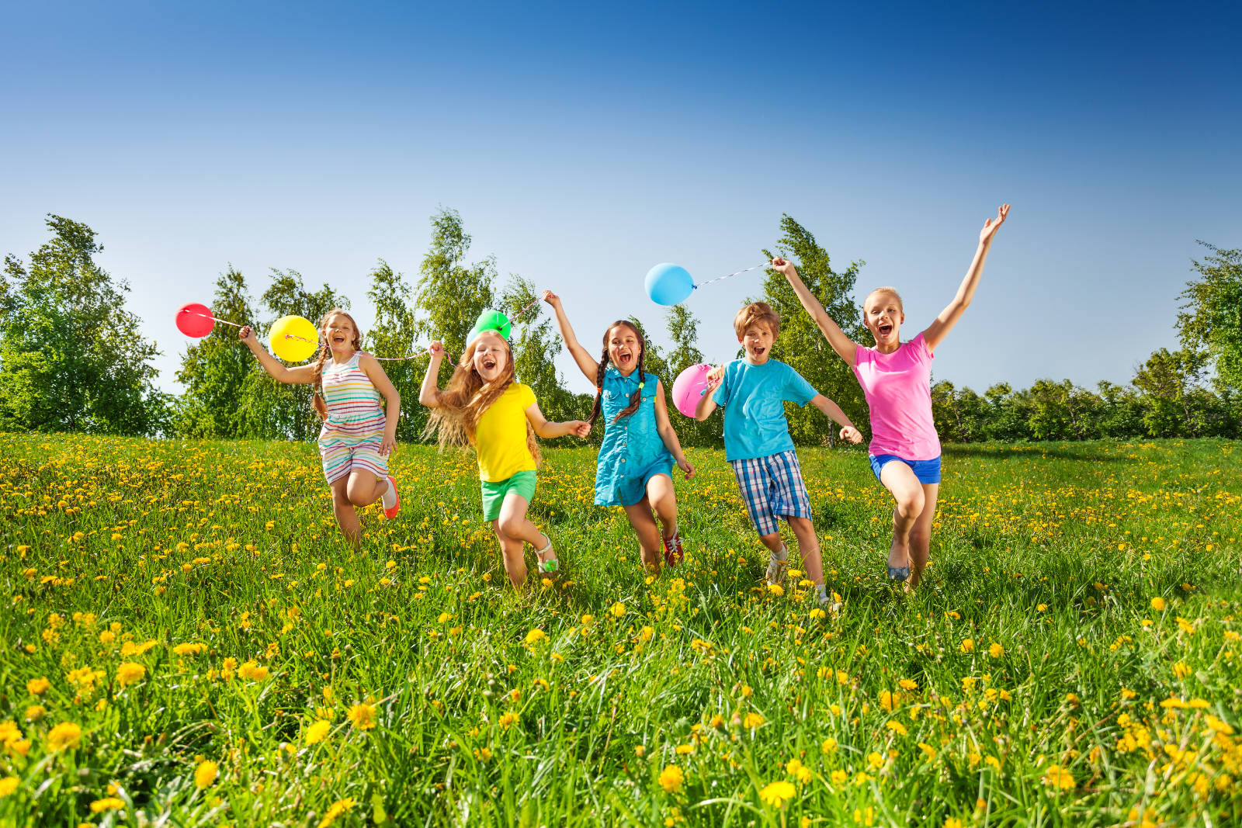
Летом здорово бегать по зеленому лугу и дышать свежим воздухом.

Slide 3
Летом здорово бегать по зеленому лугу и дышать свежим воздухом.

Slide 4
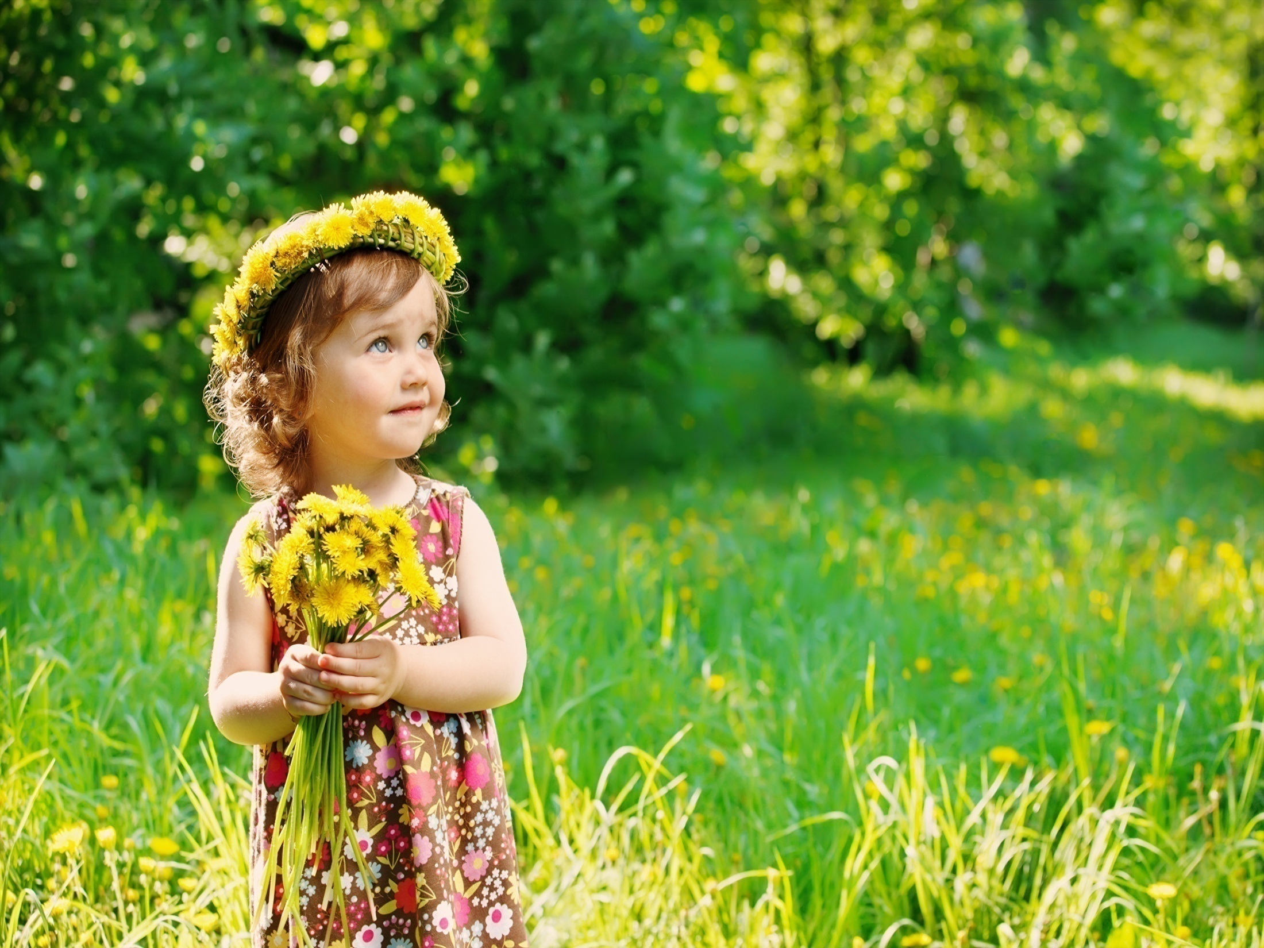
Любоваться цветами….

Slide 5
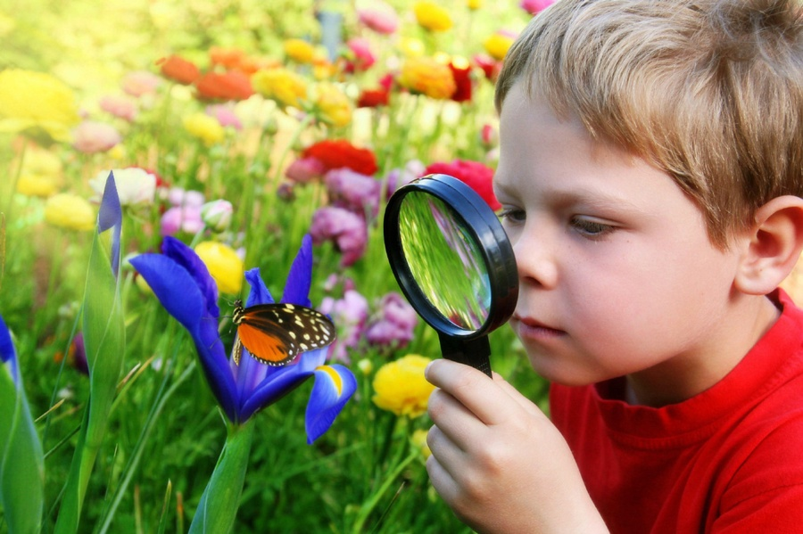
Наблюдать за насекомыми….

Slide 6
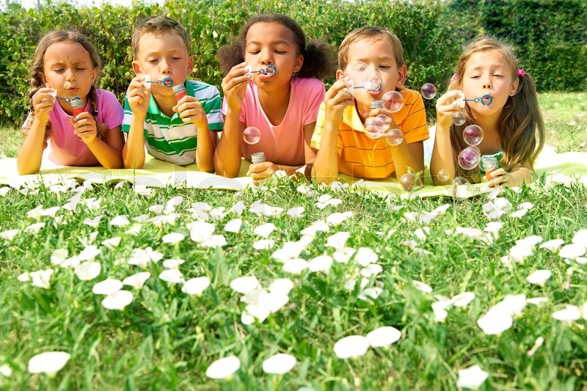
Летом здорово пускать мыльные пузыри…

Slide 7
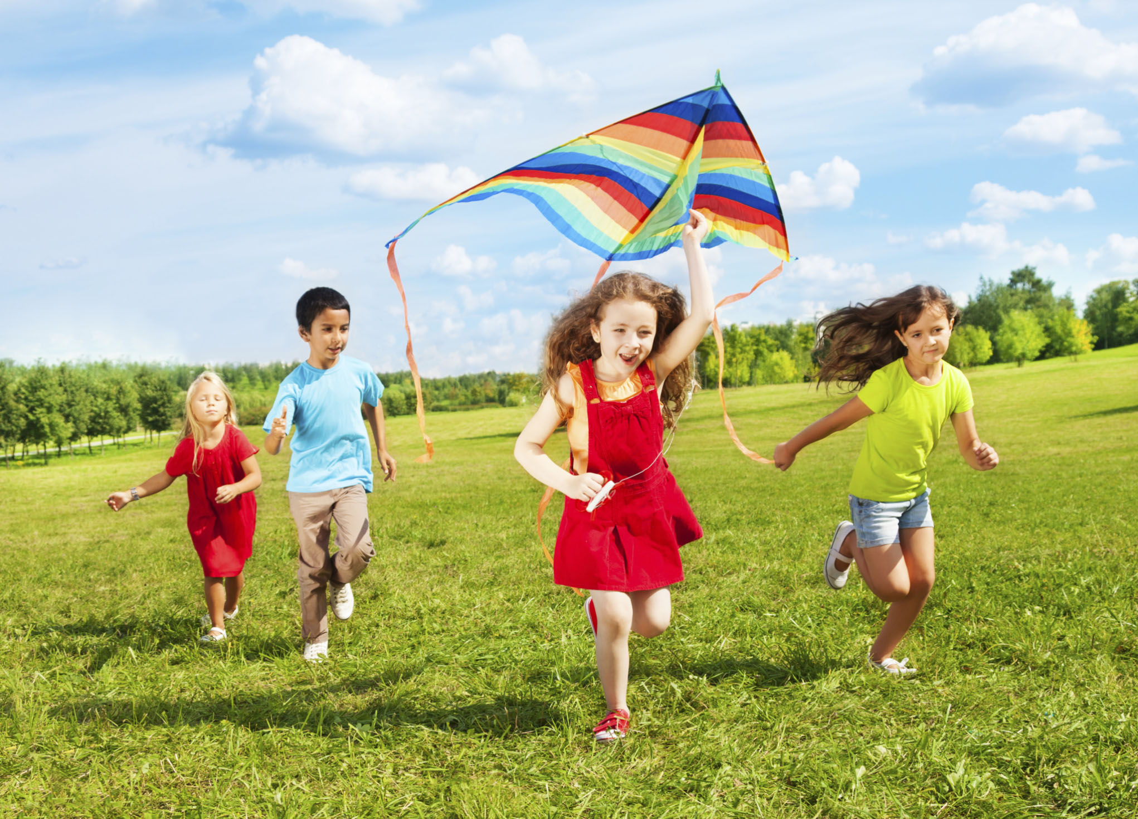
Запускать воздушного змея….

Slide 8
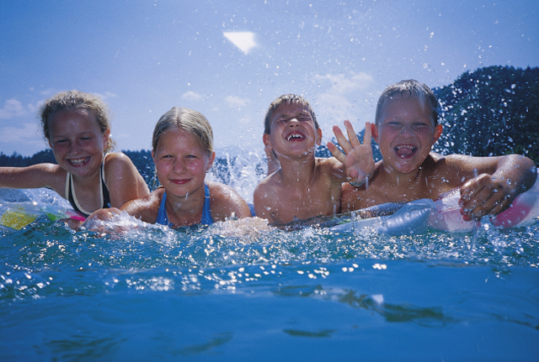
Можно вдоволь накупаться в речке…

Slide 9
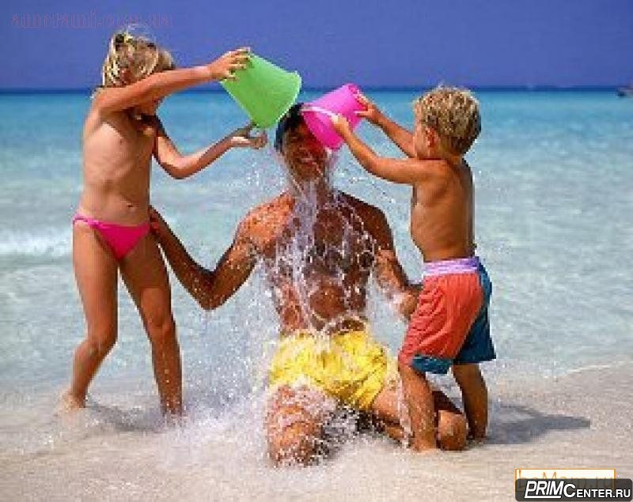
Обливаться водой…..

Slide 10
Мы решили закаляться, Раз-два, раз-два! (приседание) И водою обливаться, Раз-два, раз-два! (поднимаем руки вверх) А потом мы полотенцем, Раз-два, раз-два! Не забудем растереться, Раз-два, раз-два! (имитация растирания полотенцем)

Slide 11
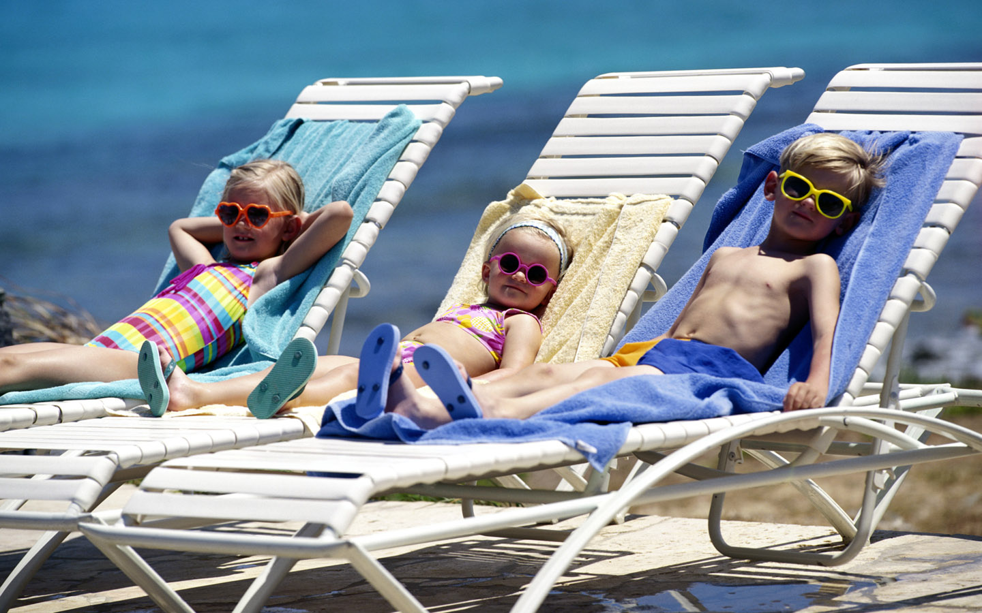
Летом здорово загорать на солнышке….

Slide 12
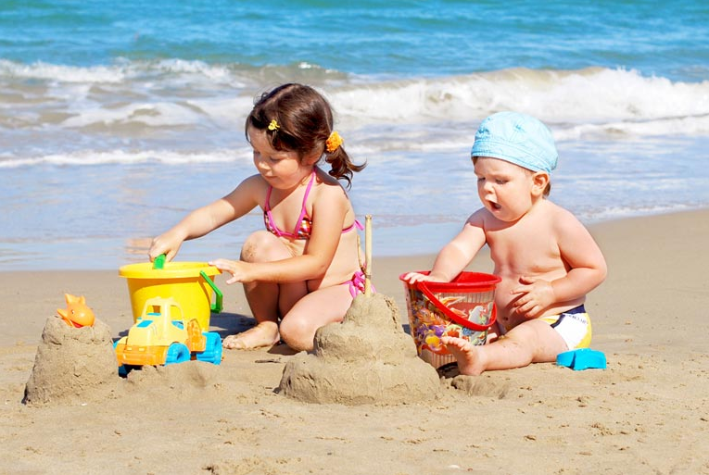
Строить из песка замки….

Slide 13
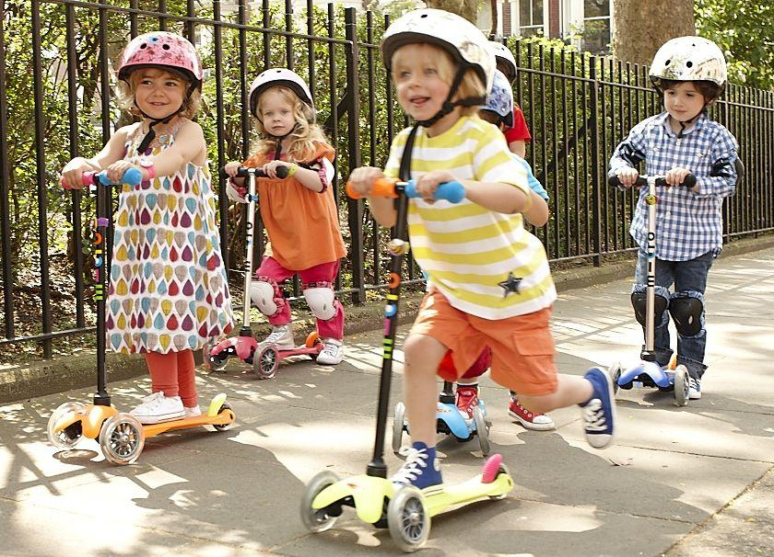
Ловко кататься на самокате…

Slide 14
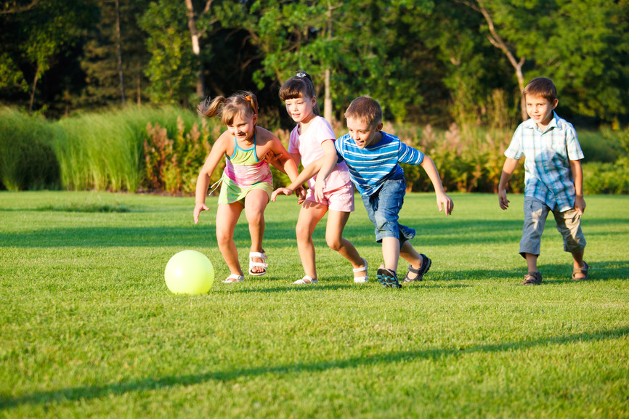
Играть с мячиком…

Slide 15
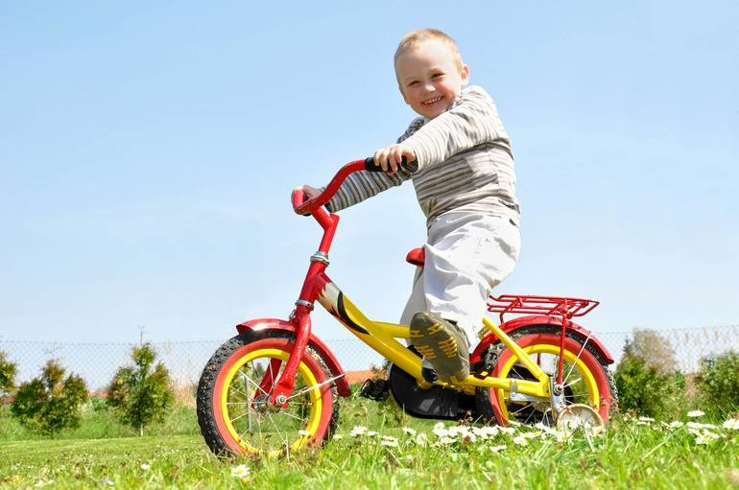
Весело кататься на велосипеде….

Slide 16
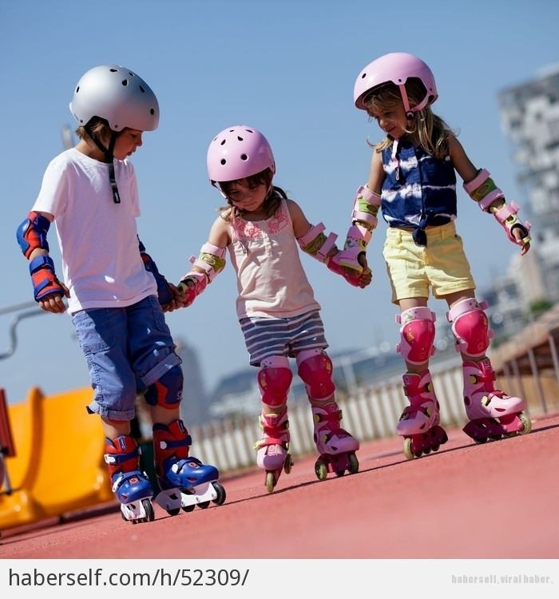
и на роликах…..

Slide 17
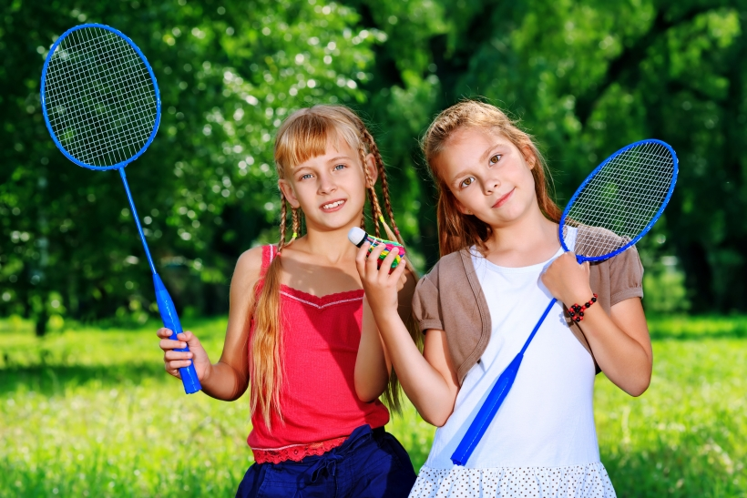
Летом весело играть ….

Slide 18
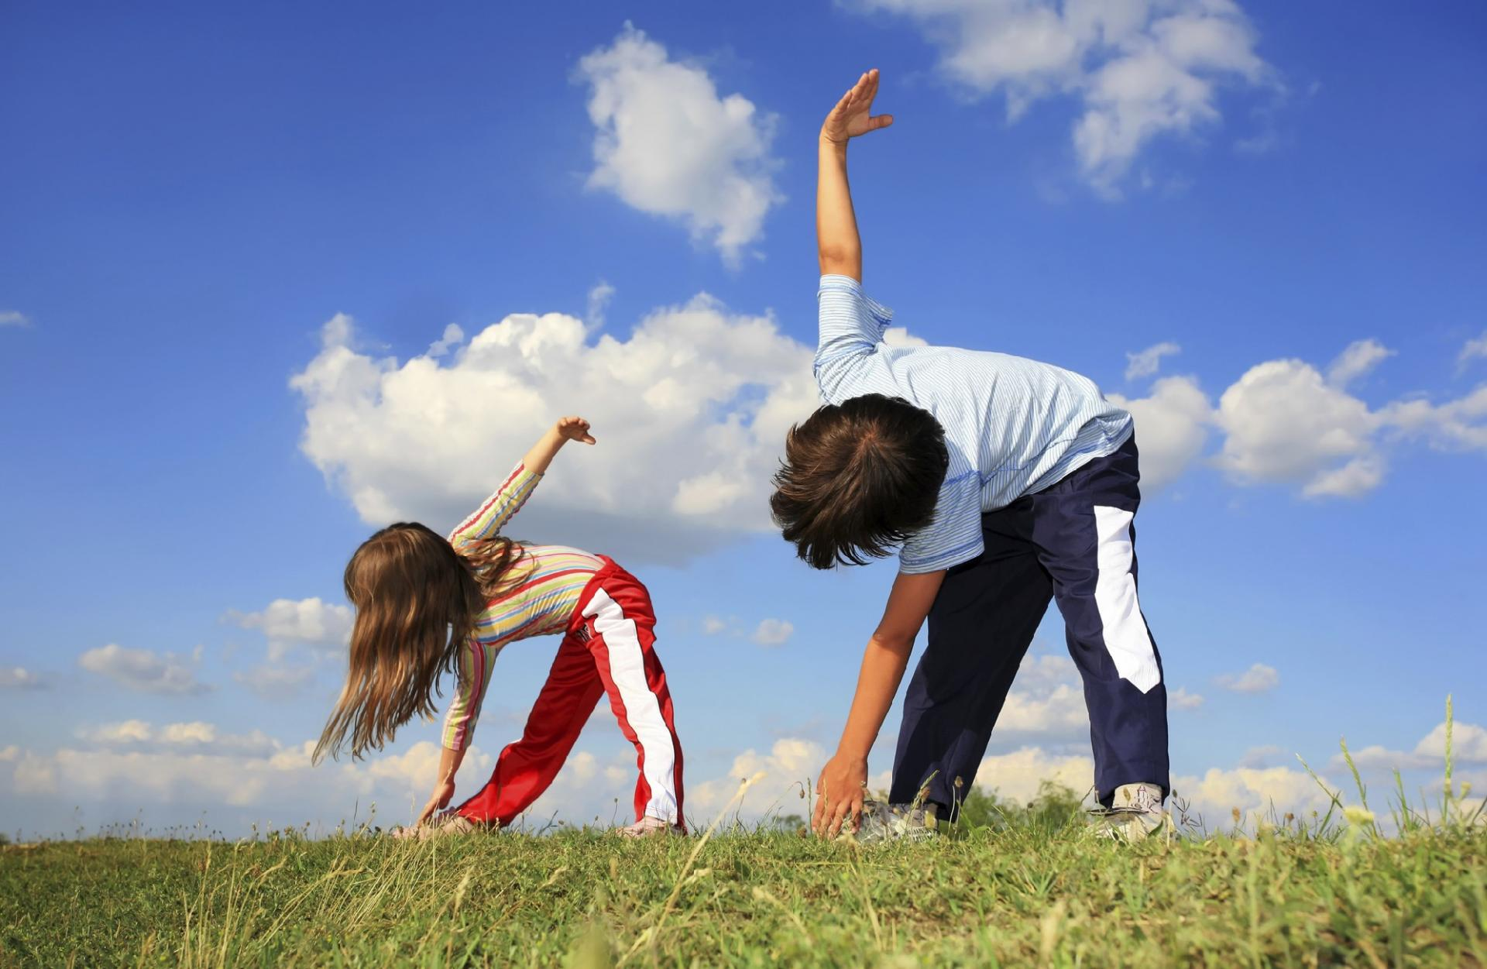
А еще летом нужно заниматься спортом и делать зарядку на свежем воздухе.

Slide 19
Солнце, воздух и вода - наши лучшие друзья!

Slide 20
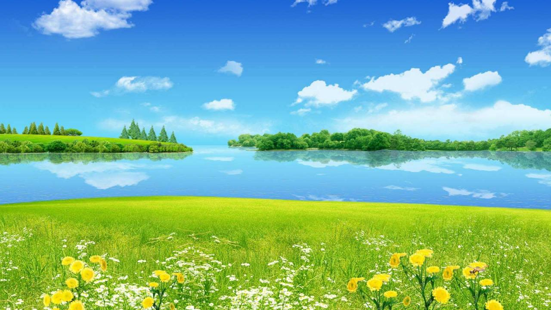
На разминку становись! Вверх рука, другая вниз! Повторяем упражненье, делаем быстрей движенья. Раз – вперед наклонимся. Два – назад прогнемся. И наклоны в стороны делать мы возьмемся. Приседания опять будем дружно выполнять. Раз, два, три, четыре, пять. Кто там начал отставать? На ходьбу мы перейдем, заниматься вновь начнем!

